Slide 1
ЦОР «ГЕОМЕТРИЧЕСКИЕ ТЕЛА»
Утёсова Екатерина Александровна
учитель математики
МОБУ СОШ № 92 г. Сочи

Slide 2
Найди геометрическое тело Объемы тел Площадь поверхности Правильные многогранники ТЕСТ Выбери объект Источники
ВЫХОД

Slide 3
Просмотрите видеосюжет, в котором показаны многогранники и тела вращения в реальной жизни, с точки зрения геометрии.
(Видеосюжет запускается щелчком по нём)
П Р И З МА
П
Ц И Л И Н Д Р
И
С Ф Е Р А
Ф
Необходимо заполнить кроссворд, в котором есть ключевое слово.
(При щелчке по букве, появляется слово)
Ш А Р
А
С Е Г М Е Н Т
Г
К О Н У С
О
П И Р А М И Д А
Р
ВЫХОД

Slide 4
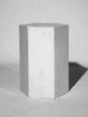
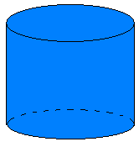
Сопоставьте модель фигуры с названием и формулой.
(щелкни по объекту и перемести его отпустив кнопку мыши, следующий щелчок останавливает объект )
ОБЪЕМЫ ТЕЛ
ПРИЗМА
КОНУС
ЦИЛИНДР
ШАР
ПИРАМИДА
ВЫХОД

Slide 5
ПЛОЩАДЬ ПОВЕРХНОСТИ ГЕОМЕТРИЧЕСКИХ ТЕЛ
Выбери объект (щелчком по нем)
Выбери верную формулу.
(щелчком по ней)
ОЧИСТИТЬ
ВЫХОД

Slide 6
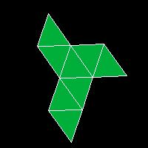
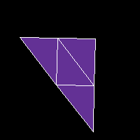
ПРАВИЛЬНЫЕ МНОГОГРАННИКИ
Определите вид многогранника.
(щелкни по нему)
3
ТЕТРАЭДР
ИКОСАЭДР
2
ОКТАЭДР
1
ОЧИСТИТЬ
ВЫХОД

Slide 7
ТЕСТ
1. Если диаметр шара увеличить в 2 раза. Во сколько раз увеличится его объем?
2. Если цилиндр и конус имеют равный радиус оснований и высоту. Во сколько раз объем цилиндра больше, объема конуса?
3. Площадь основания пирамиды равна 3, объем пирамиды так же равен 3. Чему равна высота пирамиды?
4. Во сколько раз увеличится высота цилиндра, если его объем увеличился в 3 раза. Основание не меняется.
а) в 2 раза
б) в 4 раза
в) в 8 раз
а) равны
б) в 3 раза
в) в 27 раз
а) 3
б) 1
в) 2
а) в 2 раза
б) в 4 раза
в) в 3 раз
ОЧИСТИТЬ
ВЫХОД

Slide 8
МНОГОГРАННИКИ или ТЕЛА ВРАЩЕНИЯ
Раздели объекты на две группы.
(щелкни по объекту и перемести его отпустив кнопку мыши, следующий щелчок останавливает объект )
ВЫХОД

Slide 9
Список источников
http://www.loyola.edu/edudept/PowerfulPowerPoint/MoreTricks.html - сайт с исходником макроса
http://animo2.ucoz.ru – картинки
http://www.animashky.ru/– картинки
http://www.peda.com – программа Poly для построения многогранников
http://www.cwer.ru/node/18907/ -конструктор мультиков "Мульти Пульти»
ВЫХОД

